Slide 1
Предмет: Информационная безопасность
Презентация к лабораторной работе № 7
Студент: Мерич Дорук Каймакджыоглу
Студ.номер: 1032204917

Slide 2
Содержание
Цель работы и Задание
Теоретическое введение
Выполнение лабораторной работы
Выводы

Slide 3

Цель работы и Задание
Цель работы
Освоить на практике применение режима однократного гаммирования
Задание
Нужно подобрать ключ, чтобы получить сообщение «С Новым Годом,
друзья!». Требуется разработать приложение, позволяющее шифровать и
дешифровать данные в режиме однократного гаммирования. Приложение
должно:
1. Определить вид шифротекста при известном ключе и известном откры-
том тексте.
2. Определить ключ, с помощью которого шифротекст может быть преоб-
разован в некоторый фрагмент текста, представляющий собой один из
возможных вариантов прочтения открытого текста.

Slide 4
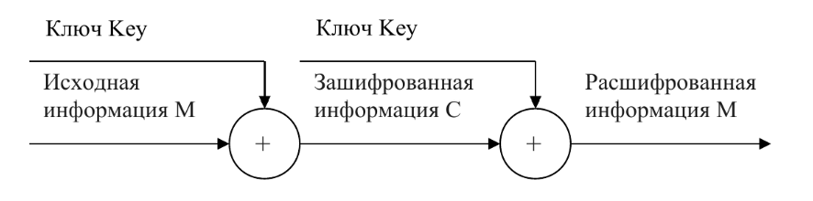
Теоретическое введение
Предложенная Г. С. Вернамом так называемая «схема однократного использования (гаммирования)» является простой, но надёжной схемой шифрования данных. Гаммирование представляет собой наложение (снятие) на открытые (зашифрованные) данные последовательности элементов других данных, полученной с помощью некоторого криптографического алгоритма, для получения зашифрованных (открытых) данных. Иными словами, наложение гаммы — это сложение её элементов с элементами открытого (закрытого) текста по некоторому фиксированному модулю, значение которого представляет собой известную часть алгоритма шифрования.

Slide 5
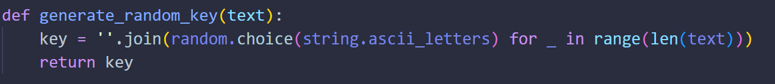
Выполнение лабораторной работы
generate_random_key(text):
Эта функция генерирует случайную строку key той же длины, что и входной текст text. Каждый символ ключа выбирается случайным образом из букв английского алфавита (строчных и заглавных)

Slide 6
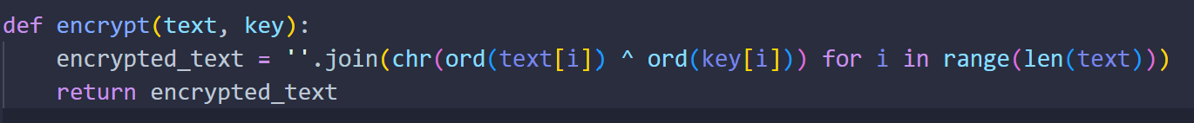
Выполнение лабораторной работы
encrypt(text, key):
Эта функция выполняет шифрование текста text. Она проходит по каждому символу в text и применяет операцию XOR (^) между кодами символов в text и соответствующими символами в ключе key. Результат этой операции - это зашифрованный символ. Зашифрованные символы объединяются в строку и возвращаются как зашифрованный текст.

Slide 7
Выполнение лабораторной работы
decrypt(encrypted_text, key):
Эта функция выполняет обратную операцию дешифрования зашифрованного текста encrypted_text. Она также применяет операцию XOR между зашифрованными символами и ключом key, что восстанавливает исходный текст. Расшифрованные символы объединяются в строку и возвращаются как исходный текст.

Slide 8
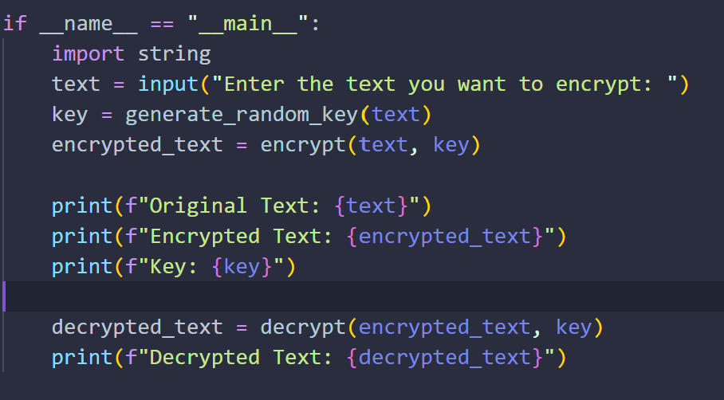
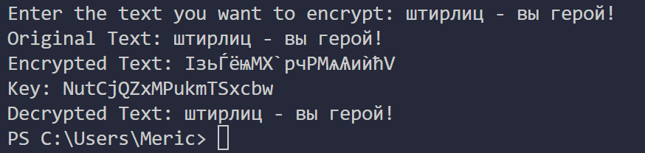
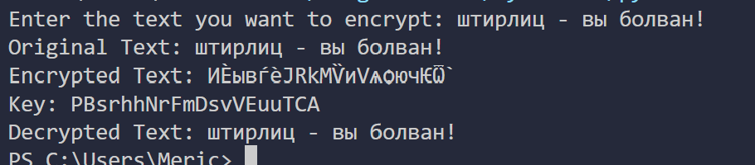
Выводы
Я освоил на практике применение режима однократного гаммирования.

Slide 9
Спасибо за внимание!
Студент: Мерич Дорук Каймакджыоглу
Студ.номер: 1032204917

